Slide 1

(㍿)ハイクリエイト
新ホームページ
プロジェクト企画書
New Homepage Project Plan

Slide 2
更新履歴
Ver | 更新内容 | 更新日 | 更新者 | 承認日 | 承認者
1.00 | 新規作成 | 2019/04/05 | 董

Slide 3
AGENDA
１．プロジェクト背景と目的
２．サイトマップ
３．レイアウト＆機能詳細
４．システム構成案
５．開発プロセス
６．開発工数
７．全体スケジュール
８．プロジェクト体制

Slide 4
プロジェクト背景と目的
背景
ホームページは自社の情報をインターネット上に公開する道具です。
インターネット上で会社を宣伝するため、ホームページが必要です。
目的
ホームページを通じて会社の情報を多くのユーザーに伝えることができる
現時点一番人気開発言語を利用して、当社社員技術能力を向上させる。

Slide 5

サイトマップ
トップページ
会社情報
お問い合わせ
事業内容
社員心声
採用情報
個人情報
保護方針
？？？

Slide 6
サイトマップ（社内）
勤務
社内
ページ
ログイン
通知
活動
アップロード
技術議論

Slide 7


レイアウト＆機能詳細
highcreate | 会社情報 | 事業内容 | 採用情報 | 個人情報保護方針 | 社員心声 | お問い合わせ
 | 会社概要
 | 経営理念
 | 代表挨拶
 | アクセス
補足要

Slide 8
レイアウト＆機能詳細
highcreate | ログイン
 | Username:
 | Password:
補足要
highcreate | 勤務 | 通知 | 活動アップロード | 技術論議

Slide 9

システム構成
OS:
開発言語
データベース
os
Windows 10/Mac
開発言語
Python 3.x、
Angular.js、
Html
DB
python内でsqlite3
フレームワーク
開発IDE
プロジェクト管理
FW
IDE
PyCharm Professional Edition Free trial
管理
Django（ジャンゴ）
GitHub

Slide 10


開発プロセス
要件定義作成
基本設計書作成
詳細設計書作成
製造
単体試験書作成
単体試験実施
結合試験書作成
結合試験実施
総合試験書作成
総合試験実施

Slide 11

開発工数
業務フロー | 工数（人／日）
要件定義書作成 | ?人／日
要件定義書レビュー | ?人／日
基本設計書作成 | ?人／日
基本設計書レビュー | ?人／日
詳細設計書作成 | ?人／日
詳細設計書レビュー | ?人／日
製造 | ?人／日
製造成果物レビュー | ?人／日
単体試験書作成 | ?人／日
単体試験書レビュー | ?人／日
単体試験実施 | ?人／日
単体試験結果レビュー | ?人／日
結合試験書作成 | ?人／日
結合試験書レビュー | ?人／日
結合試験実施 | ?人／日
結合試験結果レビュー | ?人／日
総合試験書作成 | ?人／日
総合試験書レビュー | ?人／日
総合試験実施 | ?人／日
総合試験結果レビュー | ?人／日
マニュアル作成 | ?人／日
マニュアルレビュー | ?人／日

Slide 12
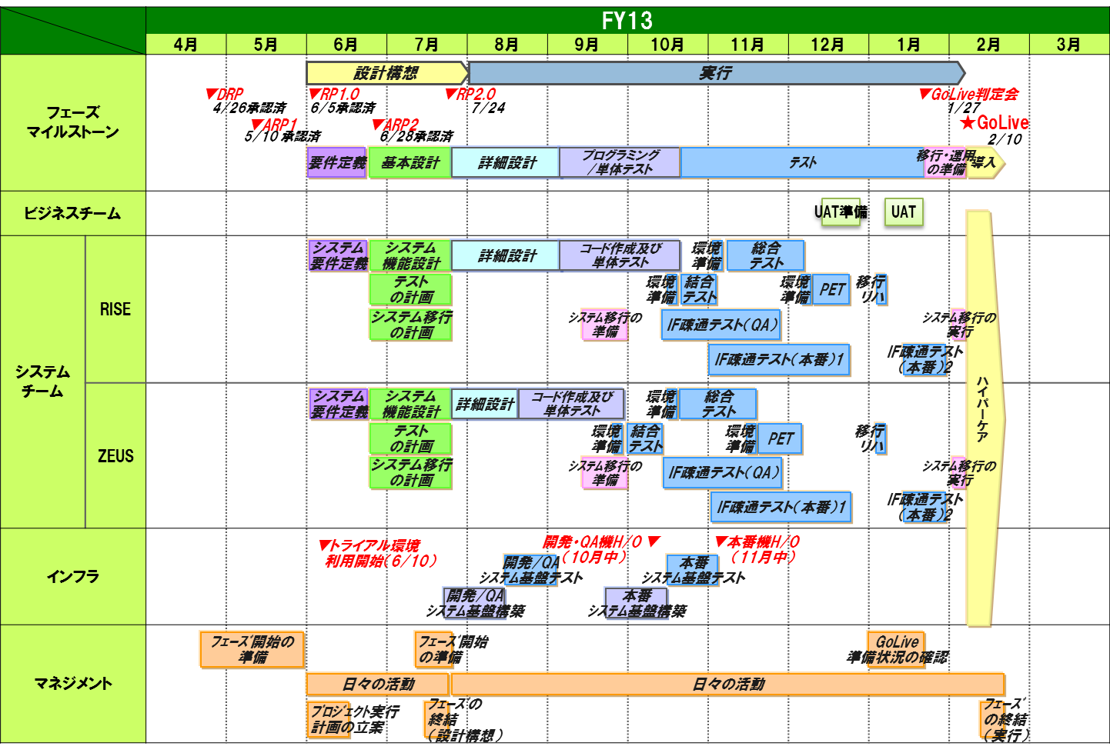

全体スケジュール
今後、補足予定
全体スケジュール

Slide 13
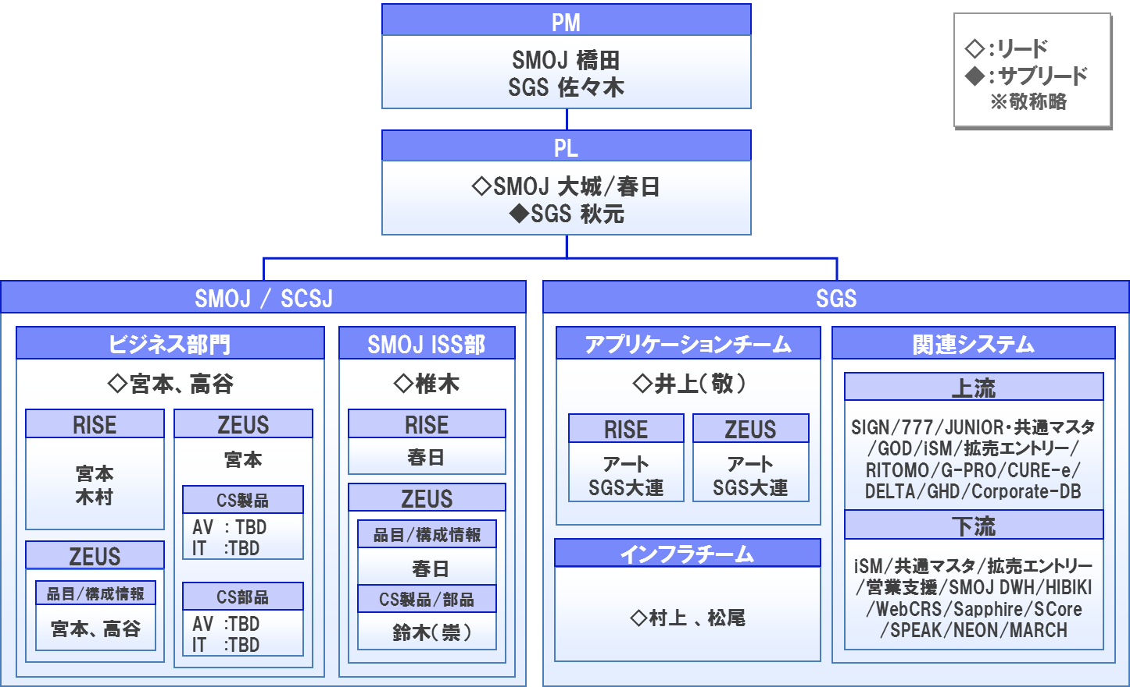
プロジェクト体制
今後、補足予定
プロジェクト体制

Slide 14






THANKS
ありがとう

